Slide 1
Jabatan Hal Ehwal Agama Terengganu
KHUTBAH MULTIMEDIA
Siri : 9 / 2025
29 Syaaban 1446 H : 28 Februari 2025
MENUJU KE GERBANG RAMADAN
http://e-khutbah.terengganu.gov.my

Slide 2
Pujian Kepada Allah SWT
الْحَمْدُ لِلّٰهِ
Segala puji-pujian hanya bagi Allah SWT

Slide 3
Syahadah
وَأَشْهَدُ أَن لَّا إِلٰهَ إِلَّا اللهُ وَحْدَهُ لَا شَرِيكَ لَهُ وَأَشْهَدُ أَنَّ سَيِّدَنَا وَنَبِيَّنَا مُحَمَّدًا عَبْدُ اللهِ وَرَسُولُهُ
Aku bersaksi bahawa tiada Tuhan melainkan Allah semata-mata, tiada sekutu bagi-Nya, dan aku bersaksi bahawa junjungan kami dan nabi kami Muhammad adalah hamba dan utusan Allah.

Slide 4
Selawat Ke Atas Nabi Muhammad SAW
اللّٰهُمَّ صَلِّ عَلَى سَيِّدِنَا مُحَمَّدٍ وَعَلَى آلِهِ وَصَحْبِهِ وَسَلِّمْ تَسْلِيمًا كَثِيرًا، وَالتَّابِعِينَ لَهُمْ بِإِحْسَانٍ إِلَى يَوْمِ الدِّينِ.
Ya Allah, limpahkanlah rahmat kepada junjungan kami Muhammad, keluarganya, para sahabatnya, dan limpahkanlah sebanyak-banyak kesejahteraan kepada mereka, dan orang-orang yang mengikuti mereka dengan kebaikan hingga hari kiamat.

Slide 5
Pesanan Takwa
اِتَّقُوا اللهَ
“Bertaqwalah kepada Allah”

Slide 6
TAJUK
KHUTBAH
HARI INI
MENUJU KE GERBANG RAMADAN
29 SYAABAN 1446H / 28 FEBRUARI 2025

Slide 7
Firman Allah SWT
dalam surah al-Baqarah ayat 185:
Maksudnya:
Bulan Ramadan yang padanya diturunkan Al-Quran, menjadi petunjuk bagi sekalian manusia, dan menjadi keterangan-keterangan yang menjelaskan petunjuk, dan perbezaan (antara yang benar dan yang salah).

Slide 8
Umat Islam seharusnya menyambut bulan Ramadan dengan penuh kegembiraan dan penghormatan.

Slide 9
Kita hendaklah berazam dan bersungguh-sungguh melakukan ibadah sepanjang bulan Ramadan seperti :
Bertadarus al-Quran, bersedekah, solat jamaah, menghidupkan malam dengan qiamulllail, melazimi zikir, menyediakan juadah berbuka puasa dan sebagainya

Slide 10
Sabda Nabi SAW yang bermaksud :
“Telah datang kepada kalian bulan Ramadhan, bulan yang diberkahi, Allah telah mewajibkan ke atas kalian berpuasa di bulan itu. Dibukakan padanya pintu-pintu langit, dan ditutupkan juga pintu-pintu neraka, dan syaitan-syaitan dibelenggu. Pada bulan itu terdapat satu malam yang nilainya lebih baik daripada seribu bulan. Barangsiapa yang terhalang daripada memperolehi kebaikan malam itu, maka sesungguhnya ia telah terhalang daripada kebaikan yang besar.”
( Hadis Riwayat al-Nasaie)

Slide 11
Antara persediaan menuju ke gerbang RAMADAN yang mulia ini, kita seharusnya mengikhlaskan ibadah kerana Allah dan berazam menjaga diri daripada perkara yang boleh merosakkan kesuciannya.

Slide 12
Puasa yang difardukan kepada kita adalah sebagai latihan untuk tubuh kita, membiasakan diri dengan kesabaran dan menahan diri daripada sikap buruk. Kesemua ini memberi kebaikan kepada kita dan tanda ketaatan sebagai hamba Allah.

Slide 13
Antara faedah ibadah puasa dan tujuan sebenarnya adalah
Bagi membina ketakwaan dalam diri mereka yang beriman, agar dapat dibawa sehinggalah ke akhir hayat.

Slide 14
Firman Allah SWT
dalam surah al-Baqarah ayat 183 :
Maksudnya:
Wahai orang-orang yang beriman! Kamu diwajibkan berpuasa sebagaimana diwajibkan atas orang yang terdahulu daripada kamu, supaya kamu bertakwa.

Slide 15
Antara hikmah berpuasa juga adalah dapat menahan semua anggota tubuh daripada melakukan perkara maksiat dan sia-sia seperti:
PERTAMA
Menjaga lidah daripada bercakap bohong, memfitnah dan mengumpat.

Slide 16
Antara hikmah berpuasa juga adalah dapat menahan semua anggota tubuh daripada melakukan perkara maksiat dan sia-sia seperti:
KEDUA
Menghindari telinga daripada mendengar perkara yang tidak baik dan umpat keji

Slide 17
Antara hikmah berpuasa juga adalah dapat menahan semua anggota tubuh daripada melakukan perkara maksiat dan sia-sia seperti:
KETIGA
Menahan mata daripada melihat perkara yang haram

Slide 18
Sabda Nabi SAW :
Maksudnya :
"Barangsiapa yang tidak meninggalkan perkataan dusta dan perbuatannya, maka Allah tidak memerlukan dia untuk meninggalkan makanan dan minumannya."
(Riwayat al-Bukhari dan lainnya)

Slide 19
SERUAN MIMBAR
Jadikan bulan Ramadan kali ini sebagai madrasah tarbiah, supaya amalan dan hati nurani kita menjadi bersih, terus berpegang teguh pada kebaikan dan kebajikan, di samping menghiasi diri dengan akhlak yang mulia.

Slide 20
SERUAN MIMBAR
Persiapkanlah diri dan jiwa bagi menyambut kedatangan Ramadan kali ini dengan bekalan ilmu yang terbaik dan niat yang benar.

Slide 21
SERUAN MIMBAR
Pelajarilah hukum hakam puasa, solat tarawih, cara bacaan Quran dengan baik, agar ibadah di bulan mulia kali ini dilebihkan ganjaran pahalanya untuk bekalan di alam Akhirat kelak.

Slide 22
أعُوذُ بِاللهِ مِنَ الشَّيْطَانِ الرَّجِيمِ
Maksudnya : Wahai orang yang beriman! Bertakwalah kepada Allah; dan hendaklah tiap-tiap diri melihat dan memerhatikan apa yang ia telah sediakan untuk hari esok. Dan bertakwalah kepada Allah, sesungguhnya Allah Amat Meliputi Pengetahuan-Nya akan segala yang kamu kerjakan.
(Surah Al-Hasyr: 18)

Slide 23
بَارَكَ اللهُ لِي وَلَكُمْ فِي الْقُرْآنِ الْعَظِيْمِ.
وَنَفَعَنِي وَإِيَّاكُمْ بِمَا فِيْهِ مِنَ الآيَاتِ وَالذِّكْرِ الْحَكِيْمِ.
وَتَقَبَّلَ مِنِّي وَمِنْكُمْ تِلاوَتَهُ إِنَّهُ هُوَ السَّمِيْعُ الْعَلِيْمُ.
أقُوْلُ قَوْلِي هَذا وَأَسْتَغْفِرُ اللهَ الْعَظِيْمَ لِيْ وَلَكُمْ
وَلِسَائِرِ الْمُسْلِمِيْنَ وَالْمُسْلِمَاتِ وَالْمُؤْمِنِيْنَ وَالْمُؤْمِنَاتِ
فَاسْتَغْفِرُوْهُ إنَّهُ هُوَ الْغَفُوْرُ الرَّحِيْمُ.

Slide 24
Doa Antara Dua Khutbah
آمِينَ ، يَا مُوَفِّقَ الطَّائِعِينَ
وَفِّقنَا لِطَاعَتِكَ أَجمَعِينَ
وَتُب عَلَينَا وَعَلَى المُسلِمِينَ
وَاغفِر ذَنبَ مَن يَقُولُ: «أَستَغفِرُ اللهَ» العَظِيمَ
وَنَستَغفِرُ اللهَ

Slide 25
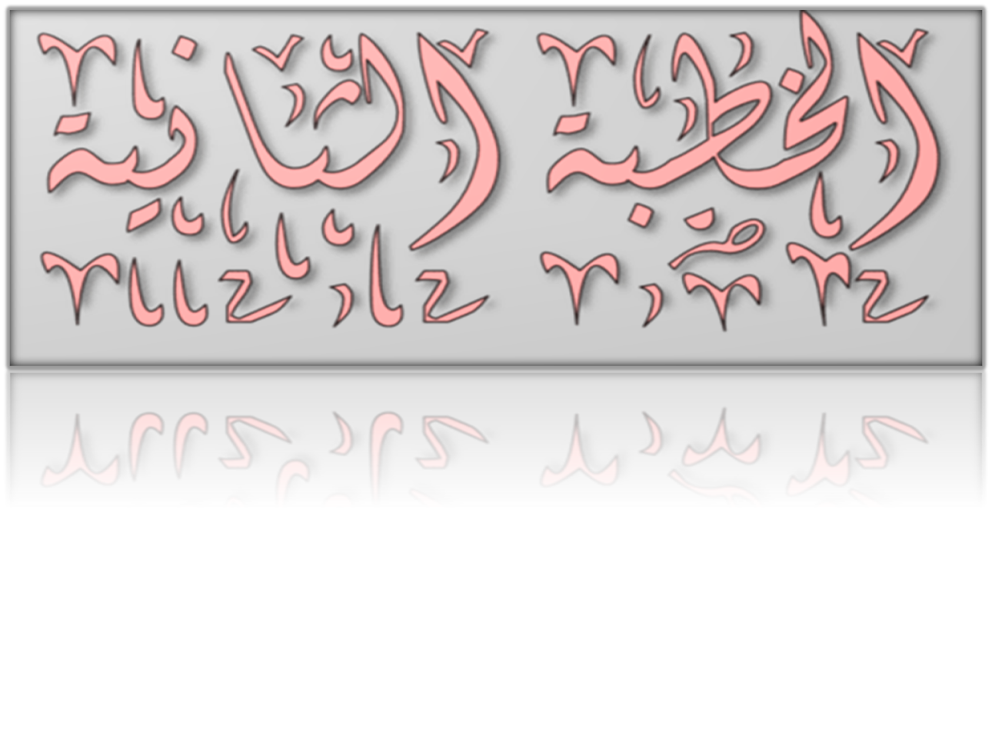

Slide 26
Pujian Kepada Allah S.W.T.
الْحَمْدُ لِلّٰهِ
Segala puji-pujian hanya
bagi Allah S.W.T.

Slide 27
Syahadah
وَأَشْهَدُ أَن لَّا إِلٰهَ إِلَّا اللهُ وَحْدَهُ لَا شَرِيْكَ لَهُ، وَأَشْهَدُ أَنَّ سَيِّدَنَا مُحَمَّدًا عَبْدُهُ وَرَسُوْلُهُ.
Dan aku bersaksi bahawa sesungguhnya tiada tuhan melainkan Allah, Yang Maha Esa, tiada sekutu bagi-Nya, dan juga aku bersaksi bahawa junjungan kami (Nabi) Muhammad (S.A.W) hamba-Nya dan rasul-Nya.

Slide 28
Selawat Ke Atas
Nabi Muhammad S.A.W
اللّٰهُمَّ صَلِّ وَسَلِّمْ وَبَارِكْ عَلَى سَيِّدِنَا مُحَمَّدٍ، وَعَلَى آلِهِ وَأَصْحَابِهِ أَجْمَعِيْنَ.
Ya Allah, cucurilah rahmat, kesejahteraan dan keberkatan ke atas junjungan kami (Nabi) Muhammad (S.A.W) dan ke atas keluarganya dan sekalian para Sahabatnya.

Slide 29
Seruan Taqwa
اتَّقُوا اللهَ فَقَدْ فَازَ الْمُتَّقُوْنَ
Bertaqwalah kepada Allah dengan sebenar-benarnya, sesungguhnya berjayalah orang-orang yang bertaqwa.

Slide 30
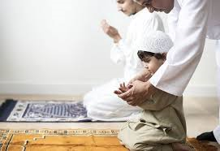
PERINGATAN
Berbaktilah kepada Allah SWT dan jagalah setiap gerak geri dan tutur kata. Setiap tindakan yang dilakukan dan setiap perkataan yang diucapkan pasti akan dicatat oleh malaikat..

Slide 31
PERINGATAN
Sesungguhnya setiap manusia akan diserahkan buku amalan masing-masing pada hari Akhirat nanti, dan ketika itu setiap yang tercatat dalam buku amalan tidak dapat diubah dan tak dapat dipinda lagi.

Slide 32
PERINGATAN
Mudah-mudahan dengan peringatan ini, kita akan menjadi hamba Allah yang mendapat rahmat serta keampunan-Nya dan dimasukkan ke dalam syurga bersama kekasih kita Nabi Muhammad SAW.

Slide 33
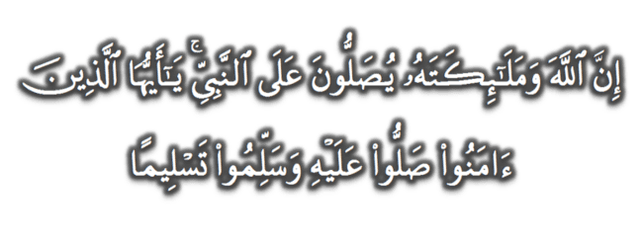
Seruan
Memperbanyakkan ucapan selawat dan salam kepada Rasulullah SAW
(Surah Al-Ahzab : Ayat 56)
“Sesungguhnya Allah Taala Dan Para MalaikatNya Sentiasa Berselawat Ke Atas Nabi (Muhammad).
Wahai Orang-orang Beriman! Berselawatlah Kamu
Ke Atasnya Serta Ucapkanlah Salam Sejahtera Dengan Penghormatan Ke Atasnya Dengan Sepenuhnya”.

Slide 34
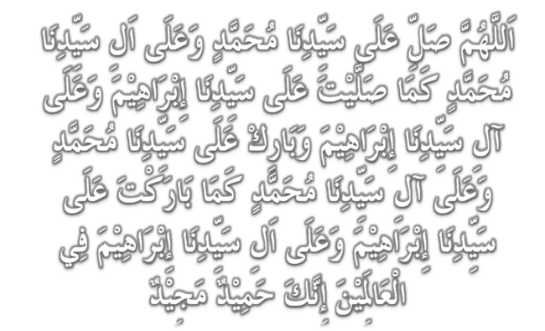
Selawat

Slide 35
DOA
اللّٰهُمَّ اغْفِرْ لِلْمُؤْمِنِيْنَ وَالْمُؤْمِنَاتِ، وَالمُسْلِمِيْنَ وَالْمُسْلِمَاتِ الأَحْيَاءِ مِنْهُمْ وَالأَمْوَات،
إِنَّكَ سَمِيْعٌ قَرِيْبٌ مُجِيْبُ الدَّعَوَات.
اللّٰهُمَّ ادْفَعْ عَنَّا الْبَلاءَ وَالْوَبَاءَ وَالْفَحْشَاءَ
مَا لا يَصْرِفُهُ غَيْرُكَ

Slide 36
DOA
اللّٰهُمَّ إِنَّا نَعُوذُ بِكَ مِنَ البَرَصِ وَالْجُنُونِ وَالْجُذَامِ وَمِن سَيِّئِ الأَسْقَامِ.
اللّٰهُمَّ اشْفِ مَرْضَانَا وَارْحَمْ مَّوْتَانَا، وَالْطُفْ بِنَا فِيمَا نَزَلَ بِنَا

Slide 37
Ya Allah…
Peliharakanlah
Kebawah Duli Yang Maha Mulia Raja Kami
Al-Wathiqu Billah Sultan Mizan Zainal Abidin Ibni Al-Marhum Sultan Mahmud
Al-Muktafi Billah Shah,
Limpahkanlah RahmatMu Untuk Baginda,
Juga Untuk Sultanah Nur Zahirah
Sultanah Terengganu
Dan Peliharakanlah Putera Puteri,
Ahli Keluarga, Keturunan dan Kerabat Baginda

Slide 38
Ya Allah…
Peliharakanlah Para Ulama’,
Semua Pembesar, Hakim-Hakim,
Pegawai Kerajaan dan Rakyat Jelata Baginda
Dari Kalangan Orang Islam dan
Mereka Yang Beriman Lelaki dan Perempuan
Di Dunia dan Akhirat Dengan Segala RahmatMu,
Wahai Allah Yang Maha Penyayang.
Ya Allah…
Peliharakanlah Juga Raja Muda Kami
Tengku Muhammad Ismail Ibni
Al-Wathiqu Billah Sultan Mizan Zainal Abidin

Slide 39
DOA
اللَّهُمَّ أَعِزَّ الإِسْلاَمَ وَالْمُسْلِمِيْنَ، وَأَذِلَّ الْمُعْتَدِيْنَ الظَّالِمِيْنَ، وَدَمِّرْ أَعْدَائَكَ أَعْدَاءَ الدِّيْنَ، وَانْصُرْنَا عَلَيْهِمْ يَا رَبَّ الْعَالَمِيْنَ
اللَّهُمَّ انْصُرْ إِخْوَانَنَا الْمُسْلِمِيْنَ وَالْمُجَاهِدِيْنَ فِيْ فَلَسْطِيْن وَفِيْ كُلِّ مَكَانٍ.

Slide 40
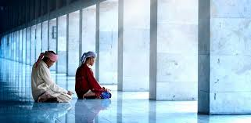
DOA …
Ya ALLAH,
Teguhkanlah Iman kami dalam menempuh segala mehnah dan ujianMu, Kekalkanlah keamanan, keselamatan dan kesejahteraan kepada negara kami Malaysia dan negeri kami Terengganu Darul Iman, Jadikan negeri kami ini negeri yang aman. Jauhi negeri kami daripada sebarang musibah, perpecahan dan huru hara.

Slide 41
DOA …
Ya ALLAH,
Cemerlangkanlah pendidikan anak-anak kami, Tambahkanlah ilmu yang bermanfaat kepada mereka, suburkanlah jiwa mereka dengan akhlak yang mulia dan terpuji, Jadikanlah anak-anak kami pemimpin dalam kalangan orang yang bertakwa.

Slide 42
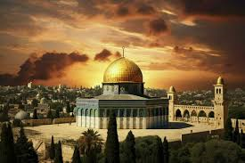
DOA …
Ya ALLAH,
Anugerahkan pertolongan dan bantuanMu untuk saudara kami di Palestin. Berikanlah ketabahan dan kekuatan kepada mereka dalam menghadapi kekejaman rejim zionis. Peliharakanlah bumi Baitul Maqdis dan seluruh saudara kami di sana.
Amin Ya Rabbal alamin

Slide 43
DOA PENUTUP…
Kurniakanlah Kepada Kami Kebaikan Di Dunia Dan Kebaikan Di Akhirat Serta Hindarilah Kami Dari Seksaan Neraka

Slide 44
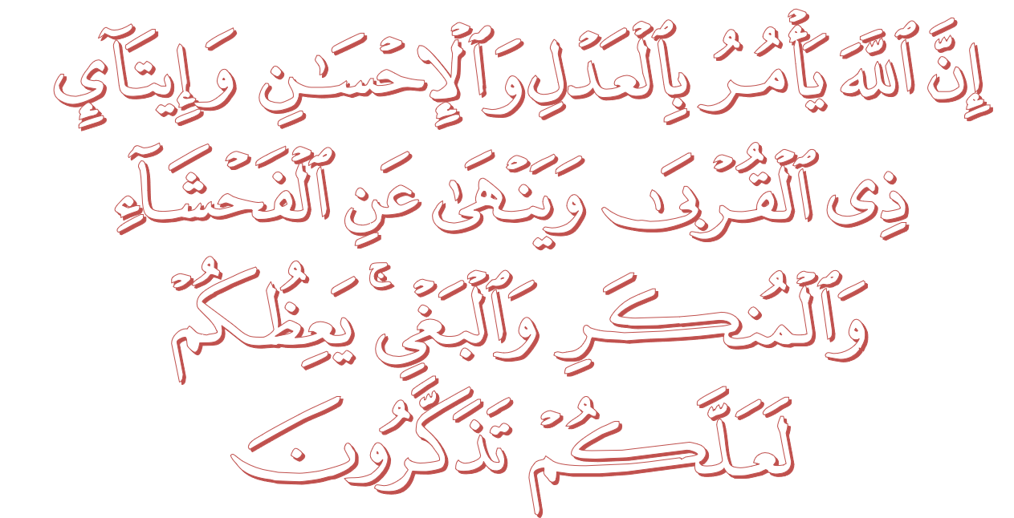
عِبَادَ اللهِ!

Slide 45
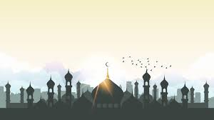

Slide 46
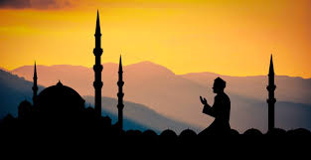
قُوْمُوْا إِلَى صَلاتِكُمْ،
يَرْحَمْكُمُ الله

